Slide 1
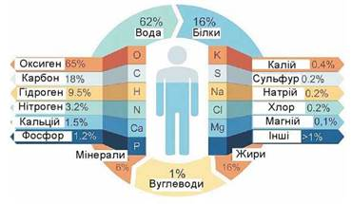
Біологічна роль металів та неметалів
Урок 11 клас

Slide 2
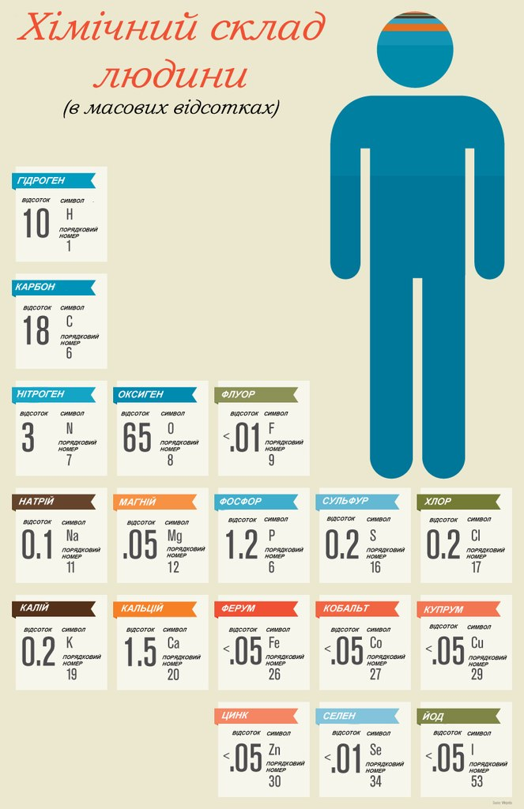
Актуалізуємо знання:
• Пригадайте з 10 класу склад білків, жирів, вуглеводів, їх біологічну роль.
Які елементи переважають в складі органічних речовин?

Slide 3


Біологічна роль Оксигену
організм дорослої людини споживає 1,8-2,4 г кисню за хвилину. Людина протягом однієї доби споживає 720 дм³, а протягом року — близько 262,8 м³ кисню.

Slide 4
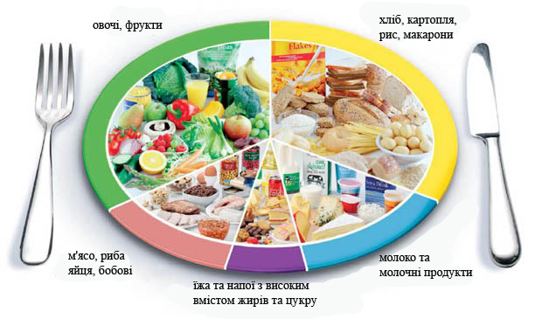
Біологічна роль Карбону
В організмі людини на Карбон припадає 18 % від маси тіла

Slide 5
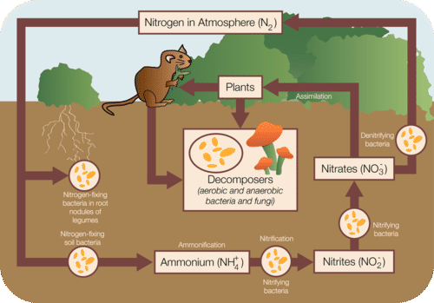
Біологічна роль Нітрогену

Slide 6
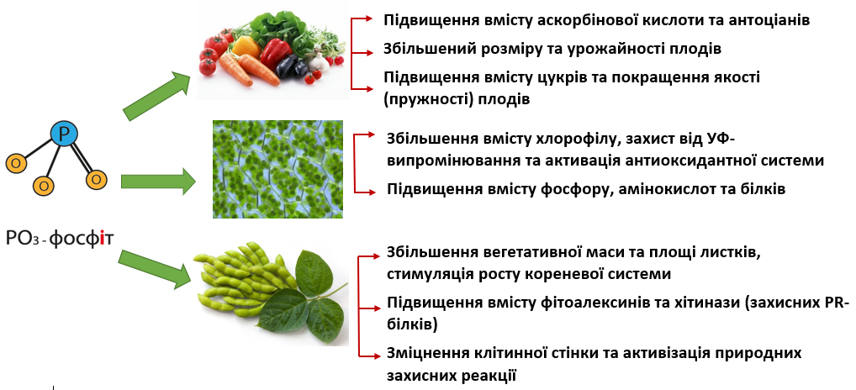
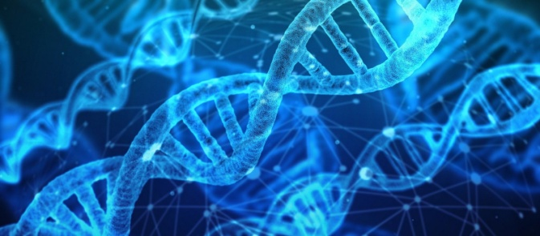
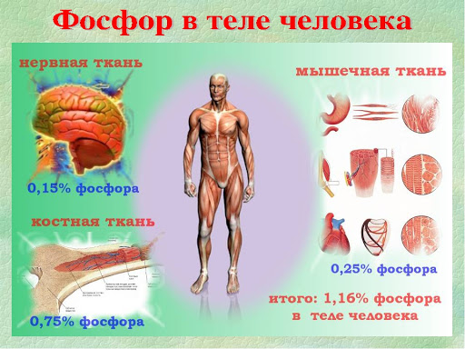
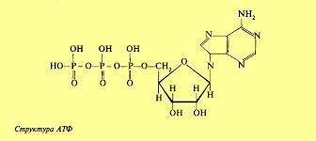
Біологічна роль Фосфору

Slide 7
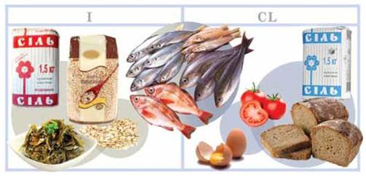
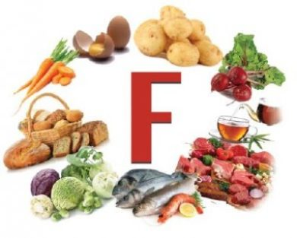
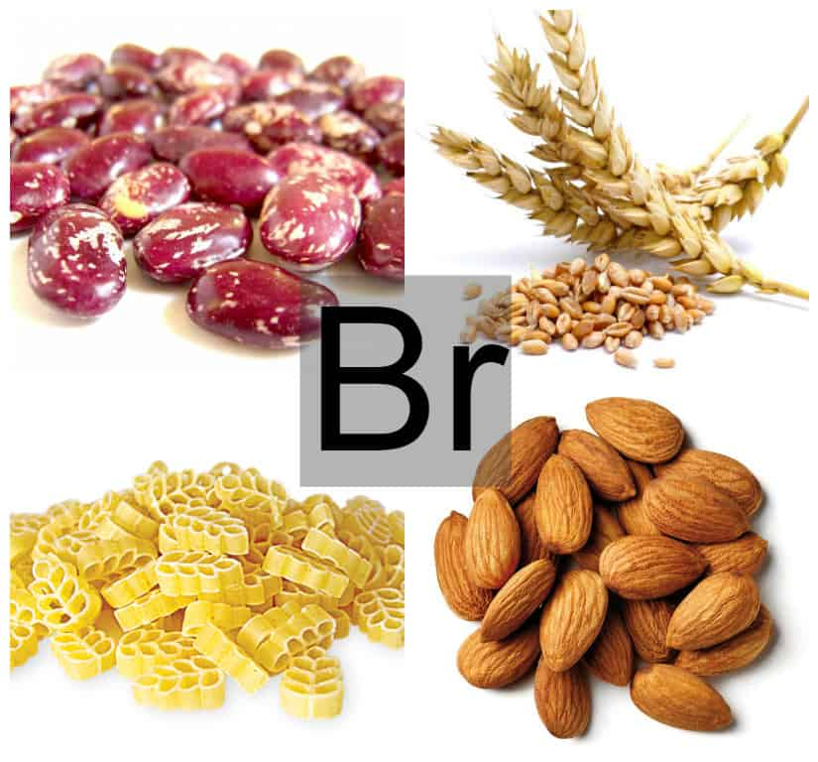
Біологічна роль галогенів

Slide 8
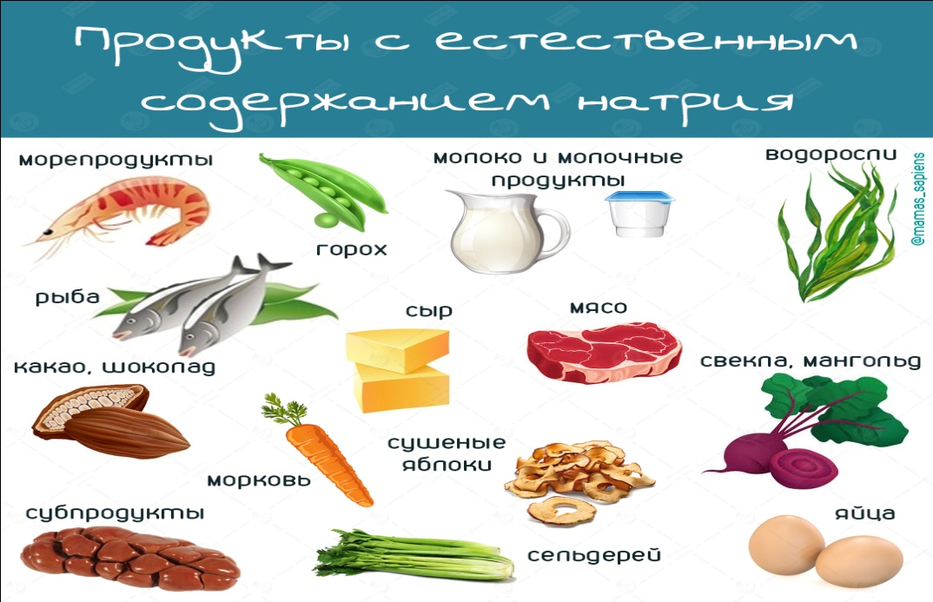
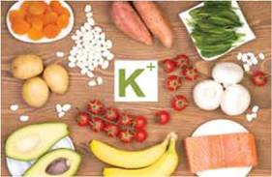
БІОЛОГІЧНЕ ЗНАЧЕННЯ МЕТАЛІЧНИХ ЕЛЕМЕНТІВ
Йони Натрію Na⁺
Йони Калію K⁺
Масова частка натрій хлориду в крові людини дорівнює 0,9 %.
Добова потреба людини у цій речовині (якщо немає протипоказань) становить 1-3 г.
Організм дорослої людини містить близько 175 г йонів Калію
добова потреба в них дорівнює близько 4 г.

Slide 9
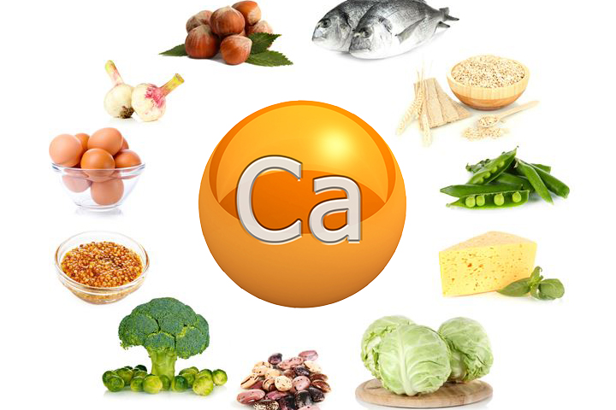
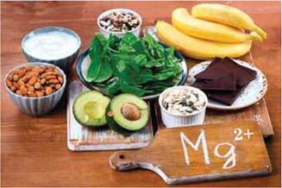
БІОЛОГІЧНЕ ЗНАЧЕННЯ МЕТАЛІЧНИХ ЕЛЕМЕНТІВ
Йони Кальцію Са²⁺
Йони Магнію Mg²⁺
Добова доза Кальцію дорослої людини становить 450-800 мг
вміст Магнію в організмі дорослої людини близько 21-24 г
потреба в Магнії дорослої людини становить 300-400 мг

Slide 10
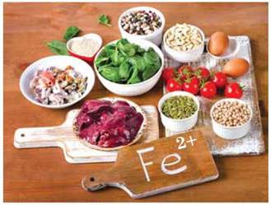
БІОЛОГІЧНЕ ЗНАЧЕННЯ МЕТАЛІЧНИХ ЕЛЕМЕНТІВ
Йони Феруму Fe²⁺
Вміст Феруму в харчових продуктах
Продукти | Вміст Феруму, мг у 100 г продукту | Продукти | Вміст Феруму, мг у 100 г продукту
Морська капуста | 16 | Груша свіжа | 2,2
Соя (зерно) | 11,8 | Яблуко свіже | 2,2
Горох (зерно) | 9,7 | Петрушка (зелень) | 1,9
Горіхи | 2,3-5 | Кріп | 1,6
Шпинат | 6,8 | Буряк | 1,4
Гречка ядриця | 6,7 | Обліпиха | 1,4
Хліб формовий | 3,9 | Капуста цвітна | 1,4
Вівсяні пластівці | 3,6 | Шипшина свіжа | 1,3
Чорнослив | 3 | Смородина чорна | 1,3
Пшоно (крупа) | 2,7 | Малина | 1,2
Кукурудзяна крупа | 2,7 | Суниця | 1,2
Добова потреба людини у цьому елементі становить всього 15-20 мг.

Slide 11

Працюємо з медійними джерелами
Складіть у робочих зошитах, за аналогією з розглянутою таблицею, таблицю з інформацією про:
харчові продукти тваринного походження, багаті на Ферум - І група;
харчові продукти рослинного та тваринного походження, багаті на Кальцій - 2 група;
на Магній - 3 група;
на Калій - 4 група;
на Натрій – 5 група.
Зробіть висновок, які продукти треба вживати й в якій кількості з урахуванням добової потреби організму в мікроелементі.

Slide 12
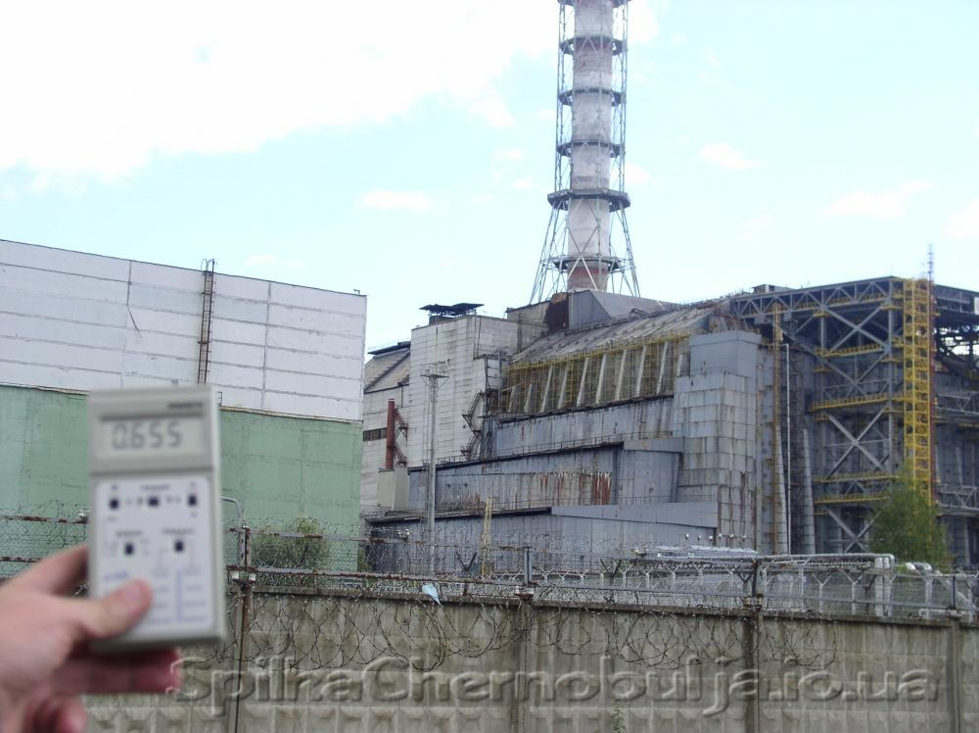
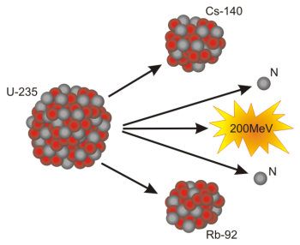
Сторінка ерудита
¹³⁵Cs і ¹³⁷Cs, ⁹⁰Sr – ізотопи - забруднювачі
період напіврозпаду близько 30 років.

Slide 13

Знаємо, розуміємо
1. Проаналізуйте джерела біологічно важливих хімічних елементів, розглянутих у параграфі. Які серед них переважають у продуктах рослинного, а які — тваринного походження?
2. Складіть діаграму, яка ілюструє співвідношення біологічно важливих хімічних елементів у добовому раціоні людини. Який елемент виявився «рекордсменом» з позиції щоденної норми споживання.
3. Змоделюйте зв'язки між харчуванням, хімічними елементами й оптимальним функціонуванням організму.

Slide 14
Знаємо, розуміємо
4. Користуючись наведеною інформацією, обчисліть кількість речовини кисню, яку людина вдихає за: а) хвилину; б) добу; в) рік.
5. У вашому віці добова норма споживання цукру С₁₂Н₂₂О₁₁ дорівнює приблизно 45 г (дівчата) і 60 г (хлопці). Обчисліть об'єм кисню, необхідний для його повного окиснення.

Slide 15

Домашнє завдання:
1. Опрацювати матеріал параграфа 32, №260
2. Проаналізуйте свій харчовий раціон (за 5-7 днів) й оцініть його щодо забезпечення власного організму необхідними хімічними елементами. Визначте продукти, споживання яких, можливо, необхідно зменшити, а також ті, що потрібно додатково включити до раціону задля отримання добової норми біологічно важливих хімічних елементів.
3. Використовуючи знання з курсу біології і хімії, додаткові джерела інформації, спрогнозуйте наслідки дефіциту одного з хімічних елементів в організмі людини.

